Slide 1
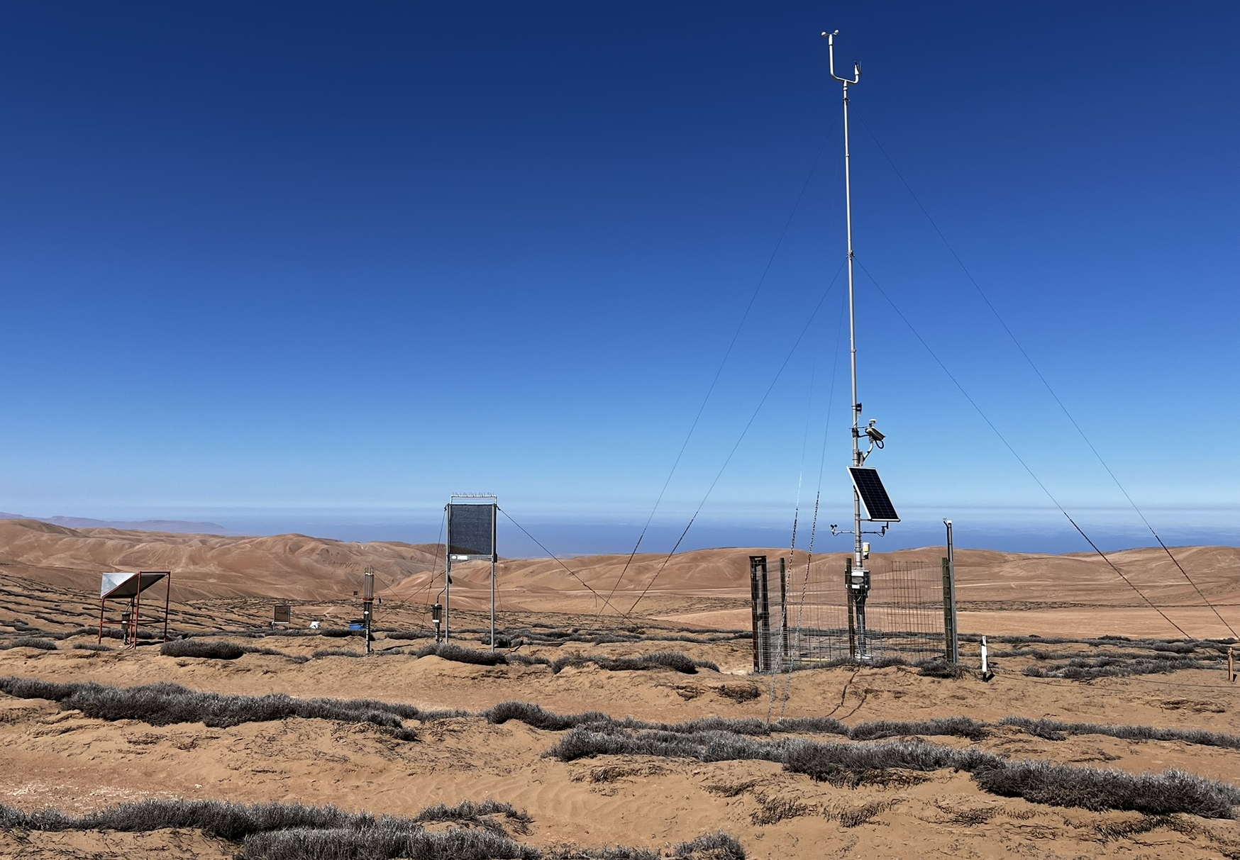
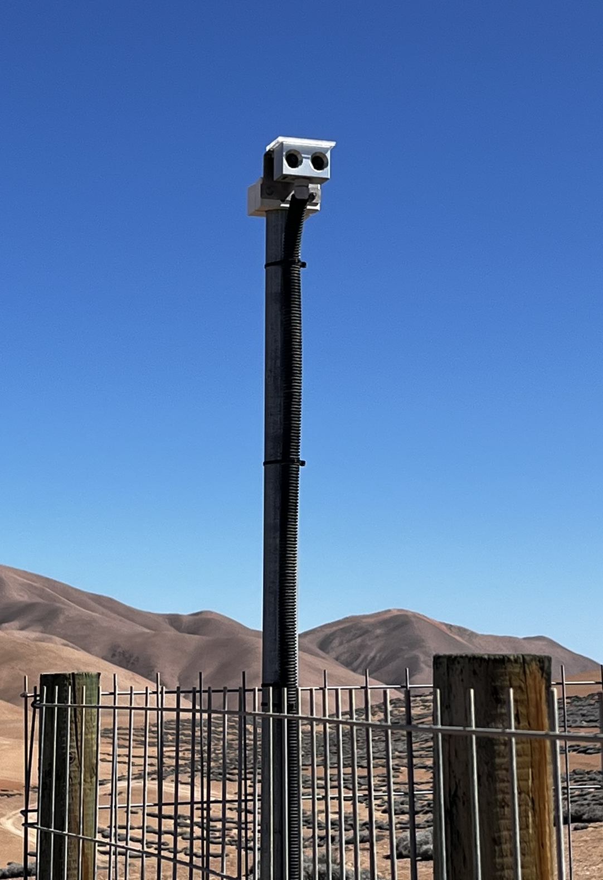
Estación OYA1211, Cerro Oyarbide
Rocío
SFC
VIS
Niebla
Oceano
SDC
Tillandsia landbeckii

Slide 2
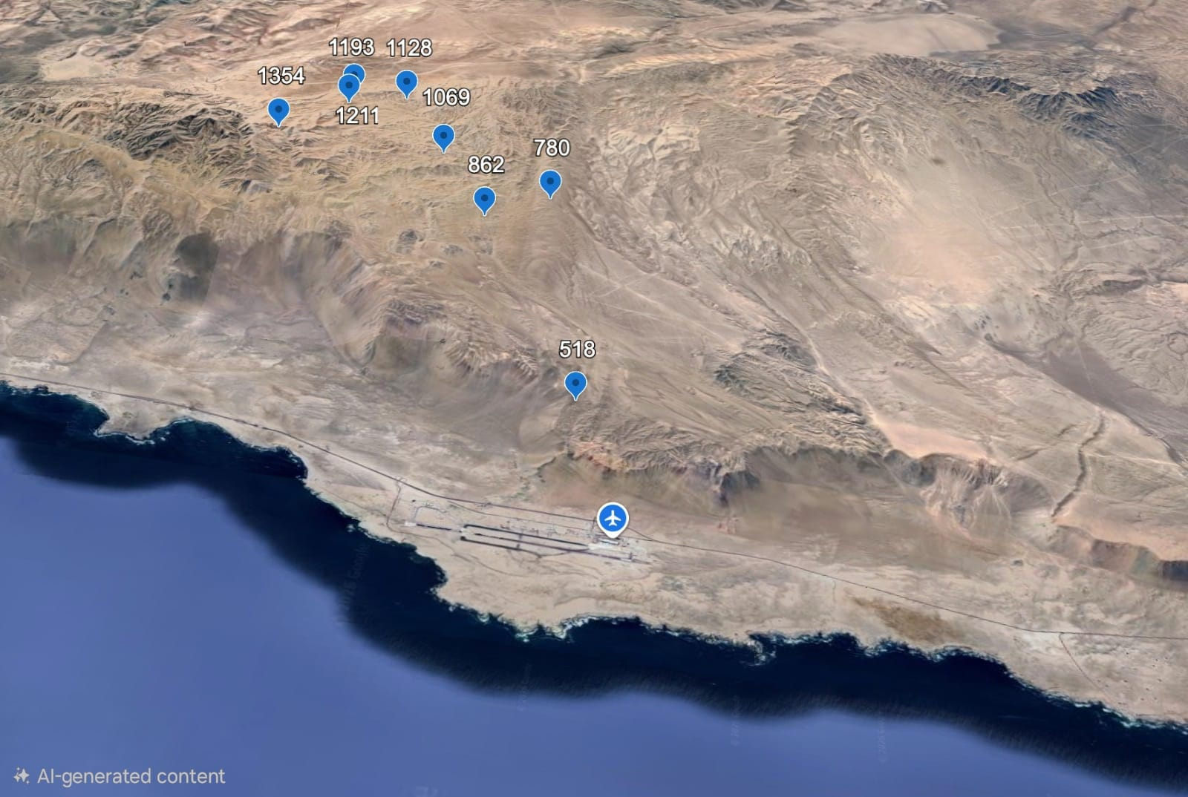


Slide 3

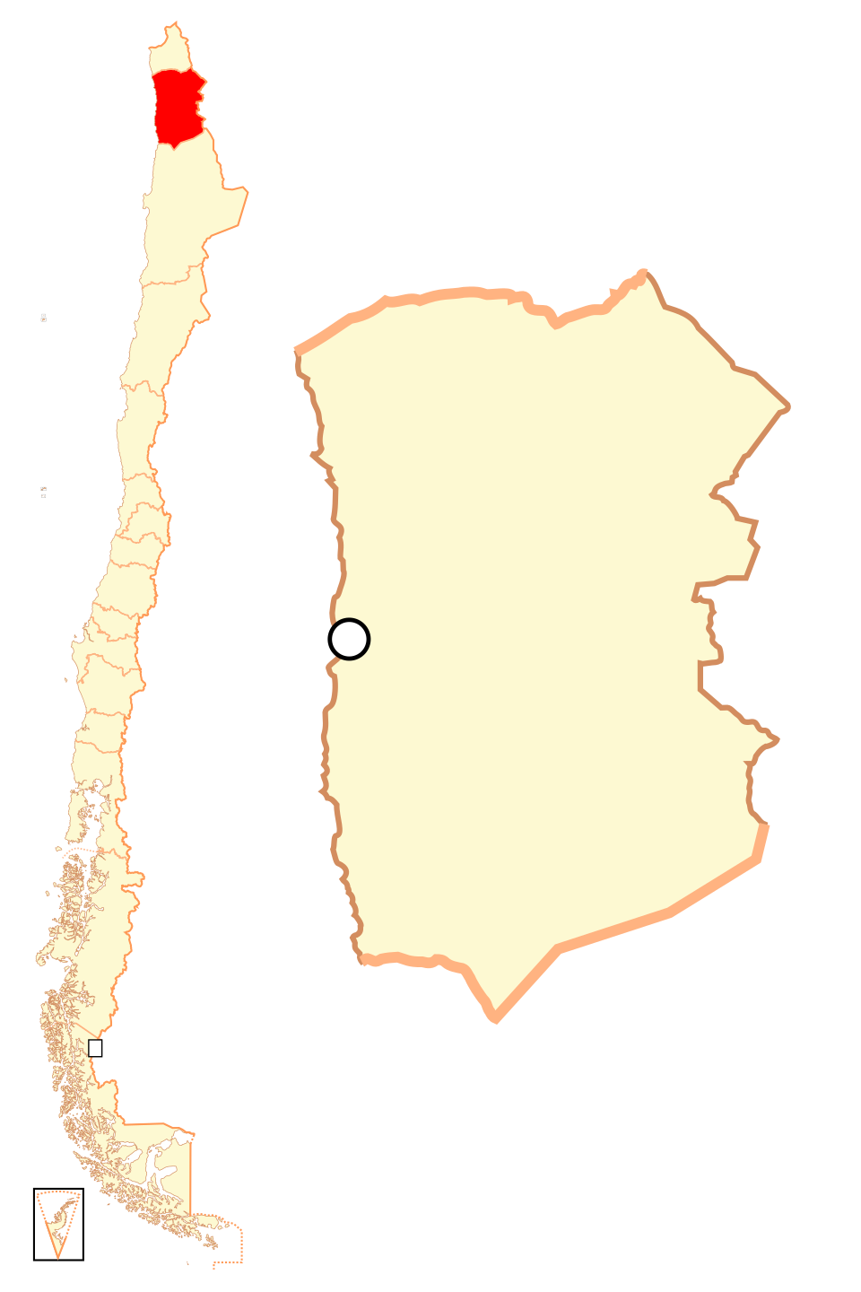
1193m (-20.49°, -70.06°)
1128m (-20.50°, -70.06°)
1354m
(-20.48°,
-70.08°)
1211m
(-20.49°,
-70.06°)
1069m (-20.51°, -70.08°)
780m (-20.53°, -70.09°)
862m
(-20.52°, -70.10°)
518m (-20.54°, -70.15°)
48m (-20.53° y -70.18°)

